Slide 1
Marco Túlio da Silva Lima
Blockchain no Governo Federal

Slide 2
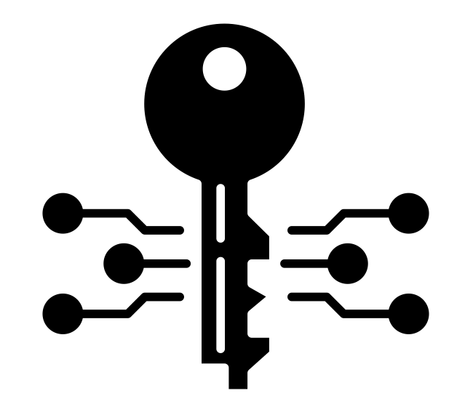
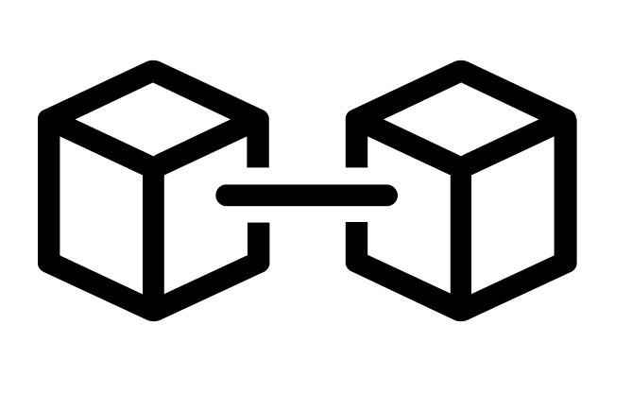
Características do Blockchain
Automação de Processos
Eliminação de Intermediários
Rastreabilidade
Registros Digitais

Slide 3
Transformação Digital
● Automação de Processo
● Eliminação de Intermediários
● Rastreabilidade
● Registros Digitais
● Redução do Tempo de Atendimento
● Redução de Custos
● Auditoria
● Desburocratização

Slide 4
Aplicações Potenciais
● Identidade Digital
● Sistemas Notoriais
● Certificações
● Rastreamento de Cadeia de Suprimentos
● Propriedade Intelectual
● Auditoria
● Compliance e Transparência Política
● Inovação Cívica
● Economia de Compartilhamento
● Organizações Descentralizadas
● Inclusão Financeira

Slide 5
Sistemas do Governo
ANAC: DB Digital
BACEN: PIER
Banco do Brasil & Caixa: SCD e SFD
BNDES: TruBudget e BNDES Token
Datasus: RNDS
Ministério da Economia: bCPF, bCNPJ e bConnect
Petrobrás: AssinadorBR

Slide 6
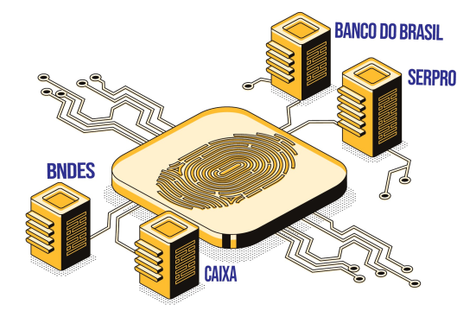
SCD

Slide 7
SCD
O Sistema de Contratos Distribuídos (SCD) é uma rede DLT baseada no Hyperledger Fabric que envolve o Banco do Brasil, BNDES, Caixa e Serpro para troca de informações de contratos de aquisição.
Futuras versões do sistema deverão permitir auditoria por órgãos de controle (TCU) e gestão de todo o ciclo de vida das contratações: do projeto básico a execução do contrato.

Slide 8
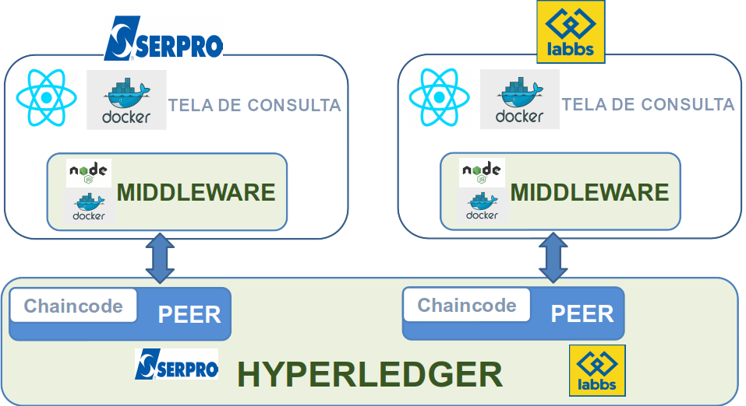
SCD

Slide 9
bConnect
O Sistema bConnect permitirá a troca de informações sobre Operadores Econômicos Autorizados (OEAs) entre os países signatários de acordos bilaterais.
Empresas classificadas como OEA gozam da possibilidade de passar por uma esteira verde para agilizar o seu trâmite alfandegário.

Slide 10
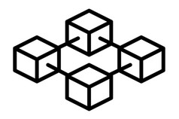
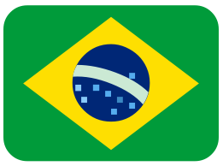
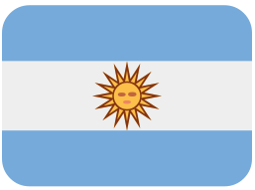
bConnect
Cada país só possui os dados referentes aos seus acordos.
Acordos Bilaterais
Br Uy
Brasil
Argentina
Uy Ar
Uruguai
Br Uy
Uy Ar

Slide 11
Tecnologias

Slide 12
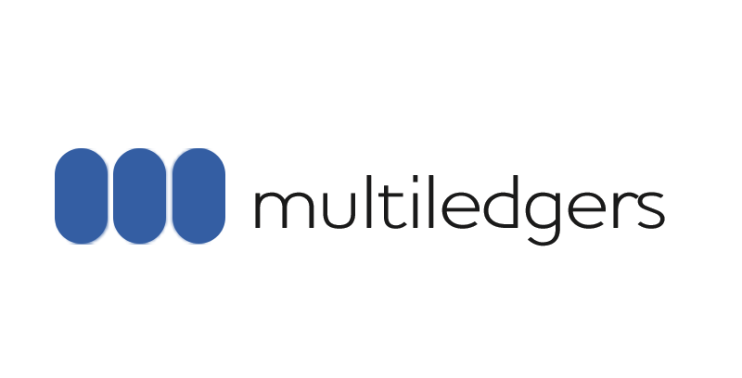
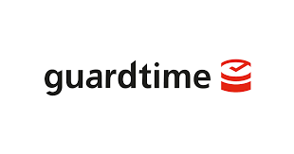
Tecnologias

Slide 13
Marco Túlio da Silva Lima
(61) 2021-8789
marco.lima@serpro.gov.br
Obrigado!

